Slide 1
SISTEMA DE GERENCIAMENTO DE EXAMES
Grupo 4: Danilo Missio
Gabriel Piccolo
Pedro Gimenes
Vinícius Romão

Slide 2
Apresentação do Projeto
Sistema de gerenciamento, gestão e controle de exames, visando facilidade e praticidade para o paciente.
Usuários: Paciente, Gestor e Administrador.
Ambientes: WebSite.

Slide 3
Apresentação do Projeto
Analisando outros sistemas e interfaces (web) de gerenciamento de exames pudemos constatar que existem muitas falhas e com isso resolvemos desenvolver um sistema que auxiliasse a resolução dessas falhas. O paciente poderá ter acesso ao sistema via website para verificar o andamento e resultado de exames.

Slide 4
Visão do Sistema
Usuários: Atendente do Balcão, Analista de exames e Executor de exames.
Atendente de Balcão: Atende pacientes, coleta exames que serão analisados, atendimento do telefone.
Analista de exames: Analisa dos exames que são disponibilizados na clinica, armazena os resultados dos exames em um local da clinica

Slide 5
Visão do Sistema
Executor de exames: Realiza os exames, armazena os exames no local adequado.
Tendo em vista todo o ambiente atual que estamos analisando para propor nosso sistema, iremos realizar somente o gerenciamento de exames e não da clínica como um todo.

Slide 6
Alternativas e Concorrências
Concorrente analisado: Confiance Medicina Diagnóstica
Botões não trabalham da forma que deveriam e não atendem as expectativas do usuário
Falta de usabilidade
Problema de compatibilidade com os navegadores existentes, pois só funciona bem no Internet Explorer, dificultando o acesso e realização das tarefas do paciente
Não apresenta um sistema de prontuários digitais nem de fluxo de exames para o acompanhamento

Slide 7
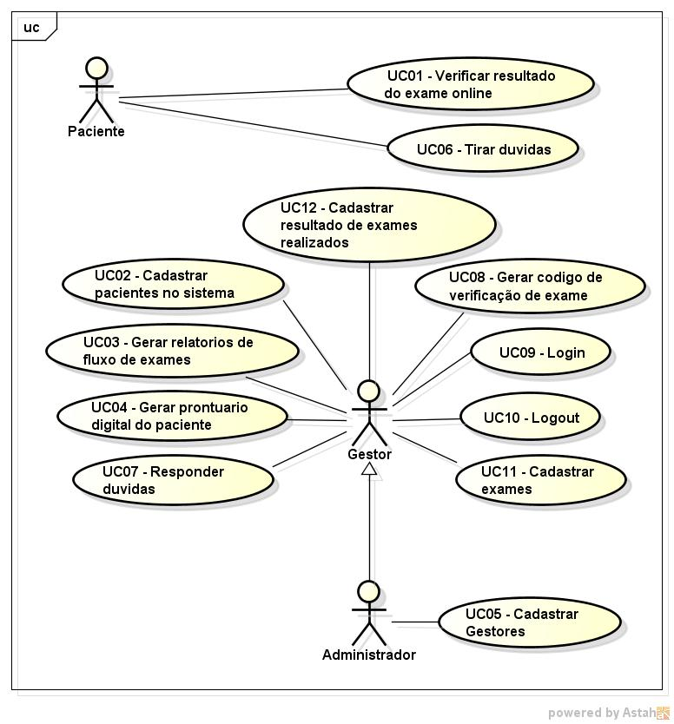
Casos de Uso

Slide 8
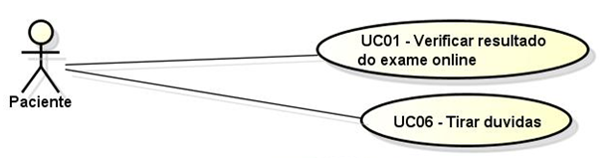
Casos de Uso

Slide 9
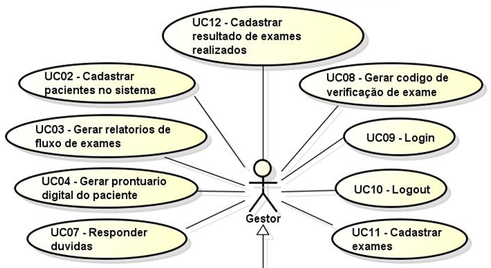
Casos de Uso
*Continuação da ligação de herança no slide seguinte

Slide 10
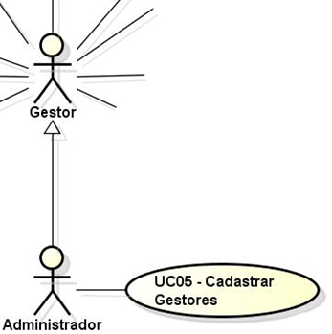
Casos de Uso
*Os casos de uso do gestor podem ser melhor visualizados nos slides anterior.

Slide 11
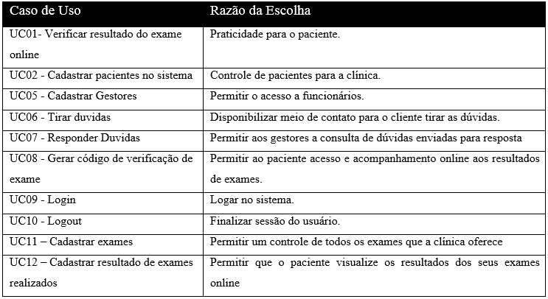
Escopo do Sistema

Slide 12
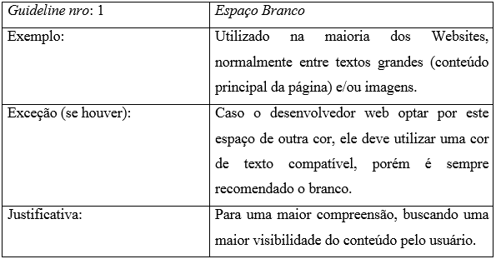
Interface do Usuário

Slide 13
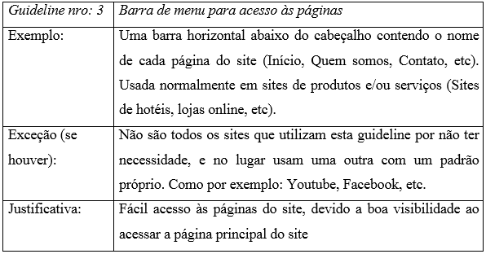
Interface do Usuário

Slide 14
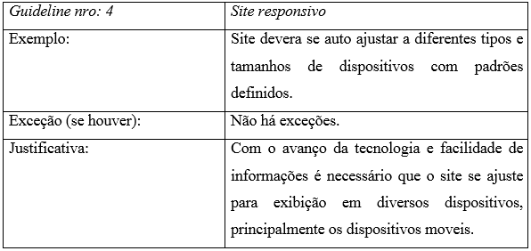
Interface do Usuário

Slide 15
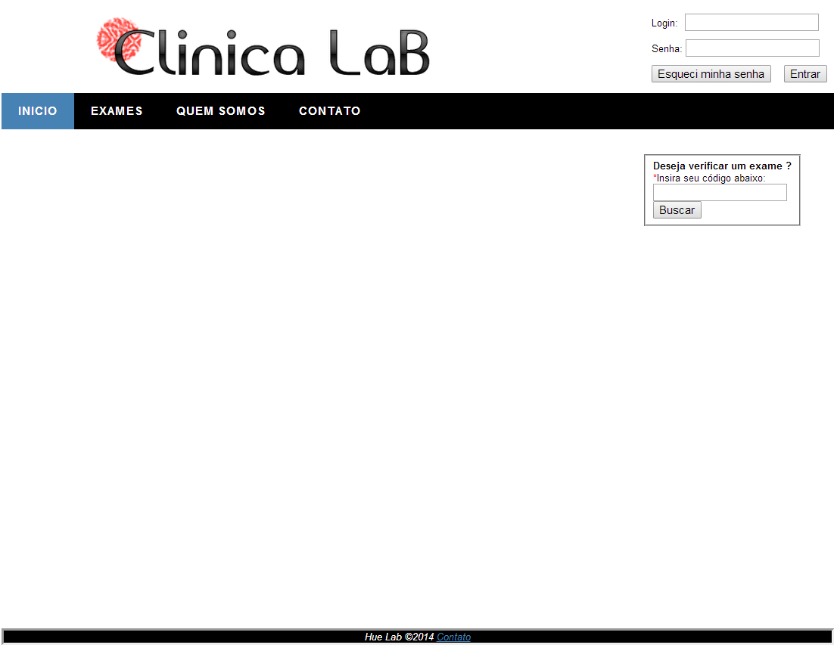
Interface do Usuário
*Visão Paciente

Slide 16
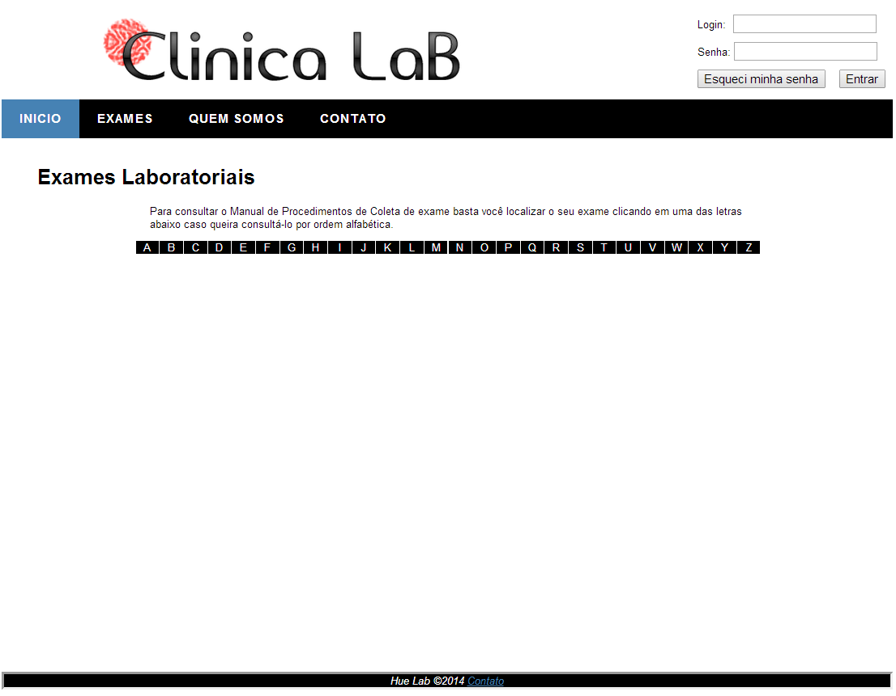
Interface do Usuário
*Visão Paciente

Slide 17
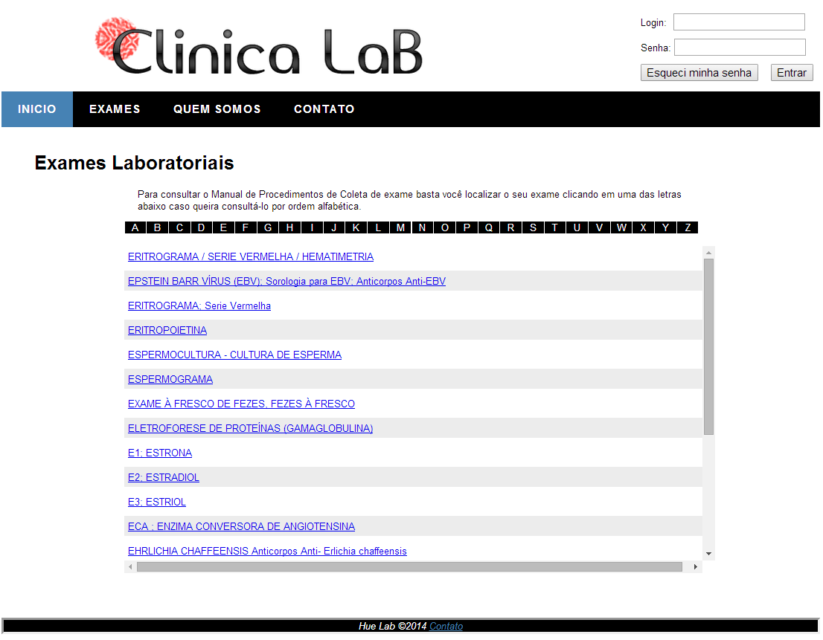
Interface do Usuário
*Visão Paciente

Slide 18
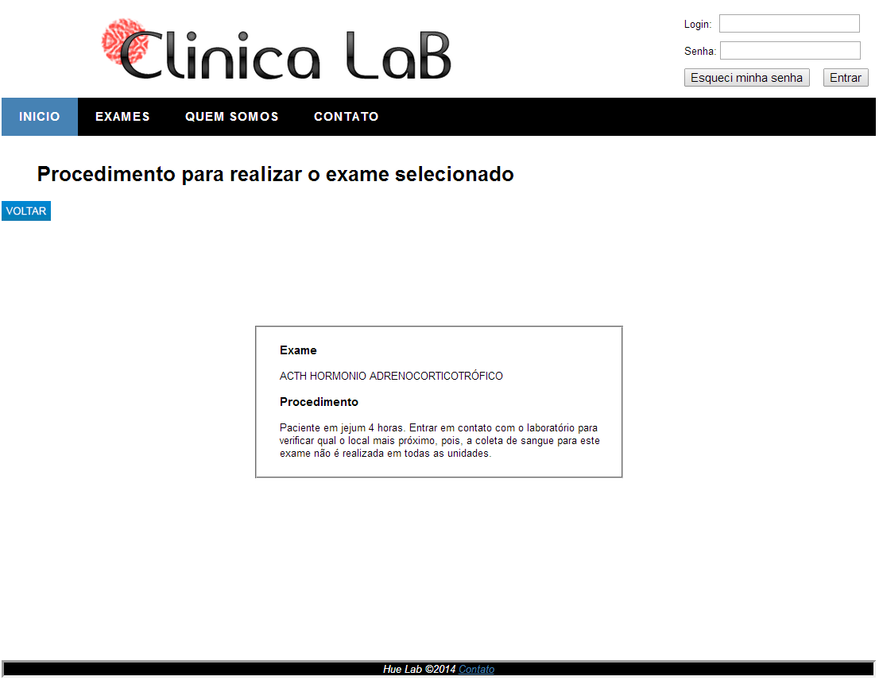
Interface do Usuário
*Visão Paciente

Slide 19
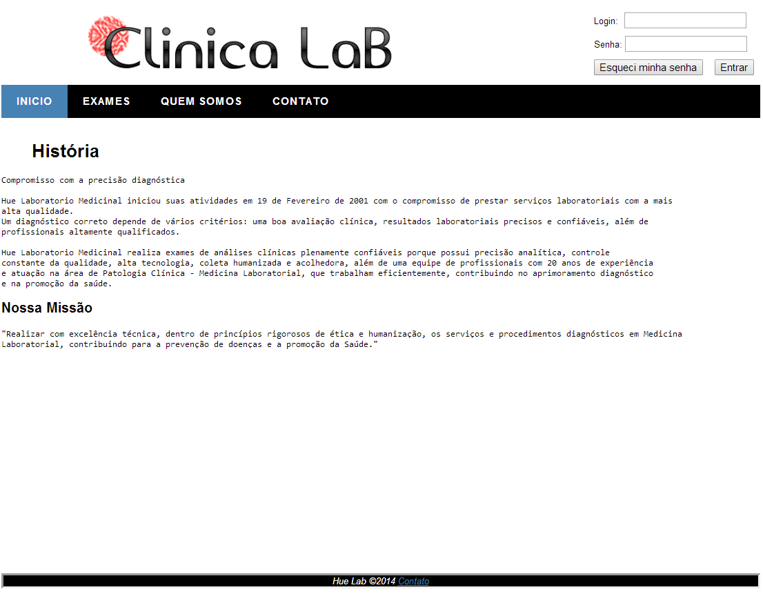
Interface do Usuário
*Visão Paciente

Slide 20
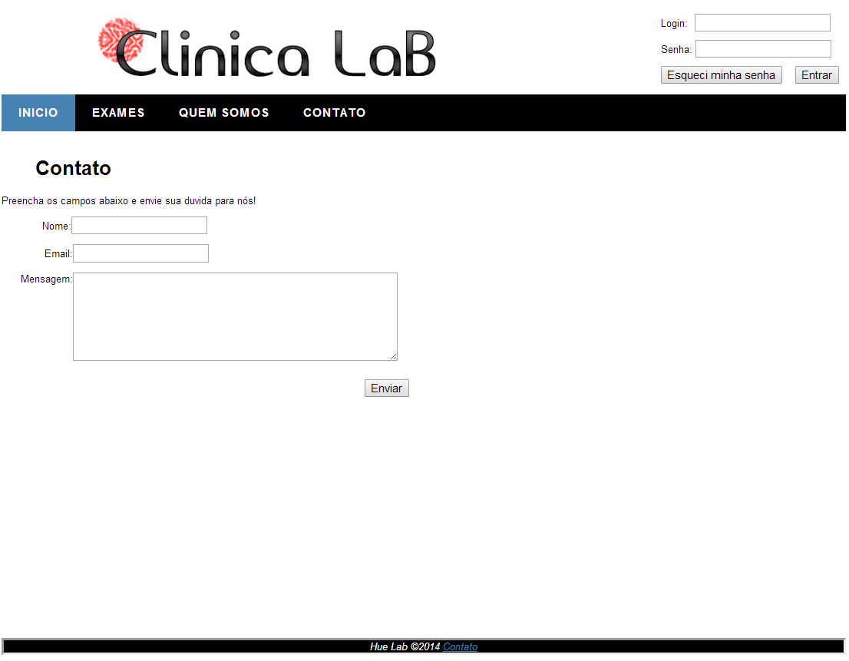
Interface do Usuário
*Visão Paciente

Slide 21
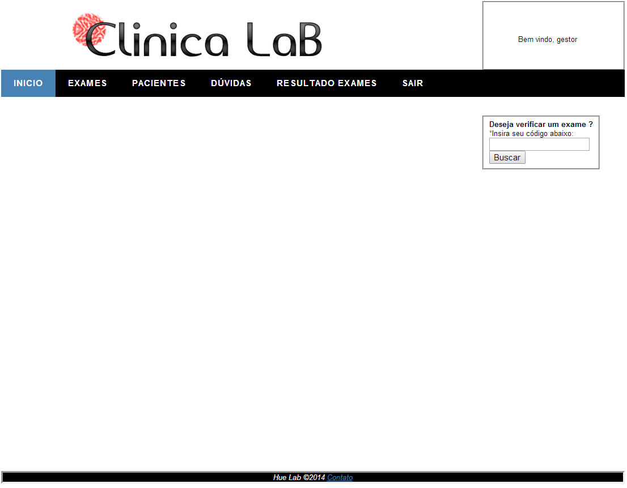
Interface do Usuário
*Visão Gestor

Slide 22
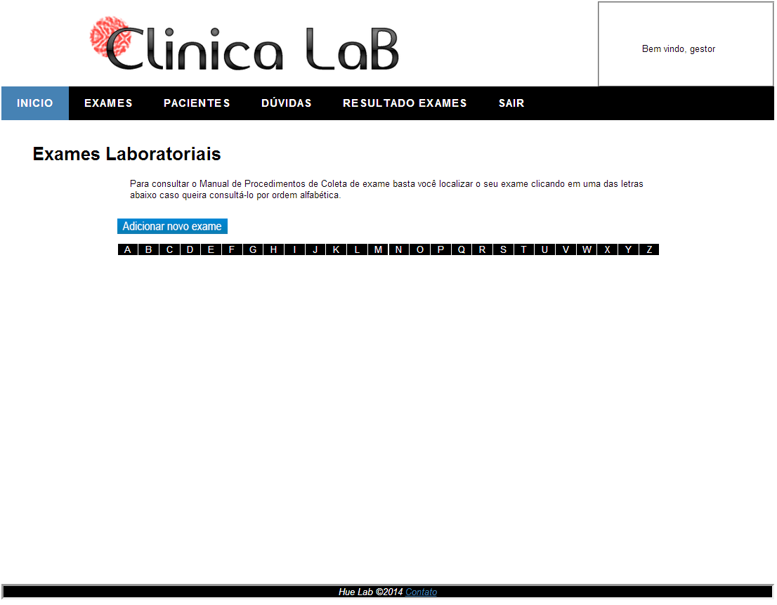
Interface do Usuário
*Visão Gestor

Slide 23
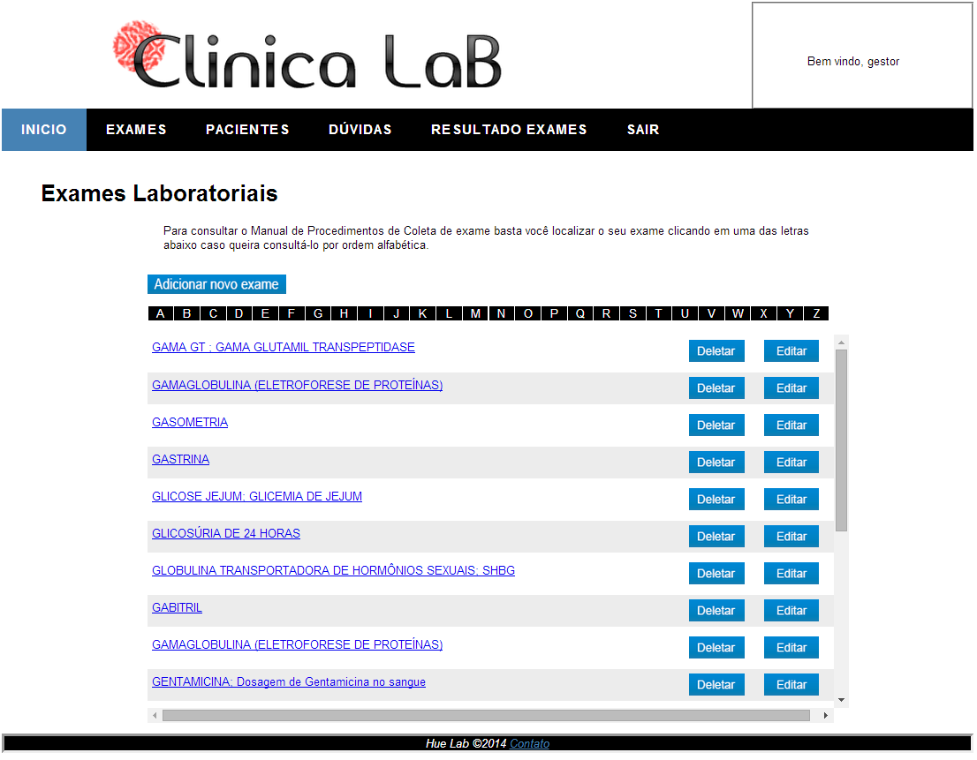
Interface do Usuário
*Visão Gestor

Slide 24
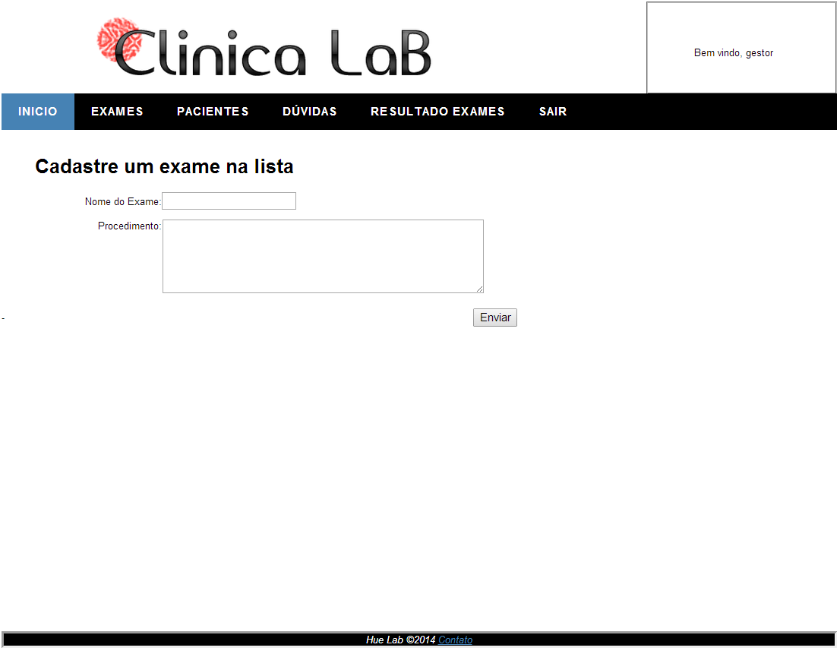
Interface do Usuário
*Visão Gestor

Slide 25
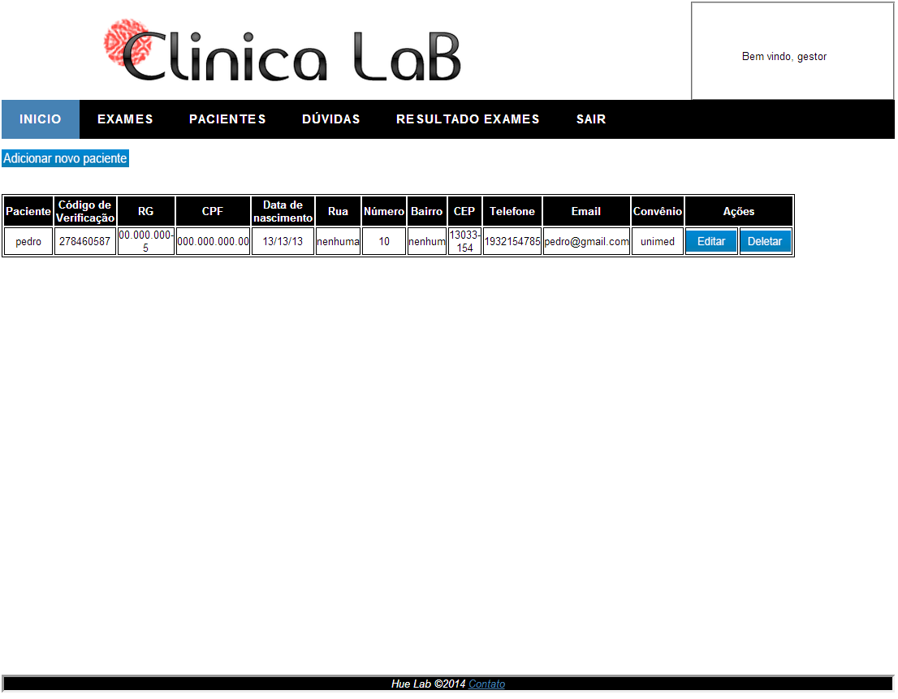
Interface do Usuário
*Visão Gestor

Slide 26
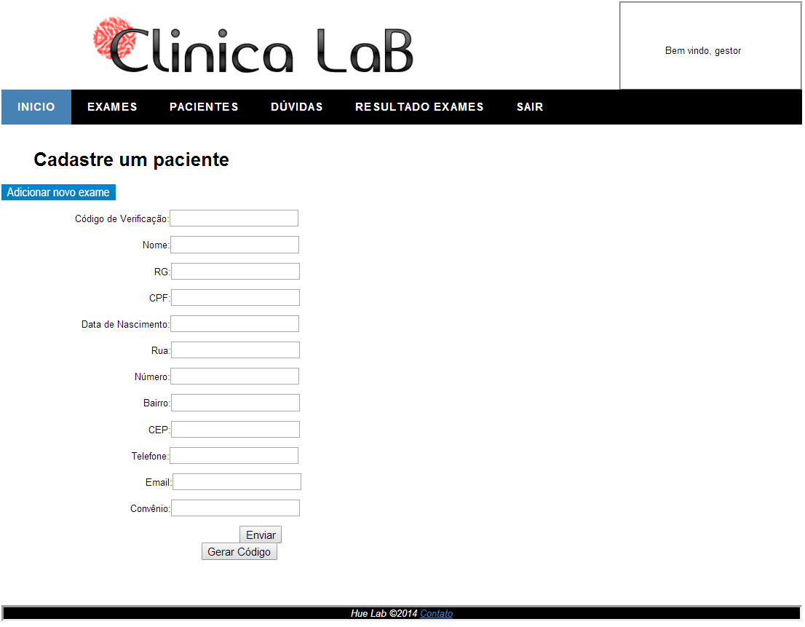
Interface do Usuário
*Visão Gestor

Slide 27
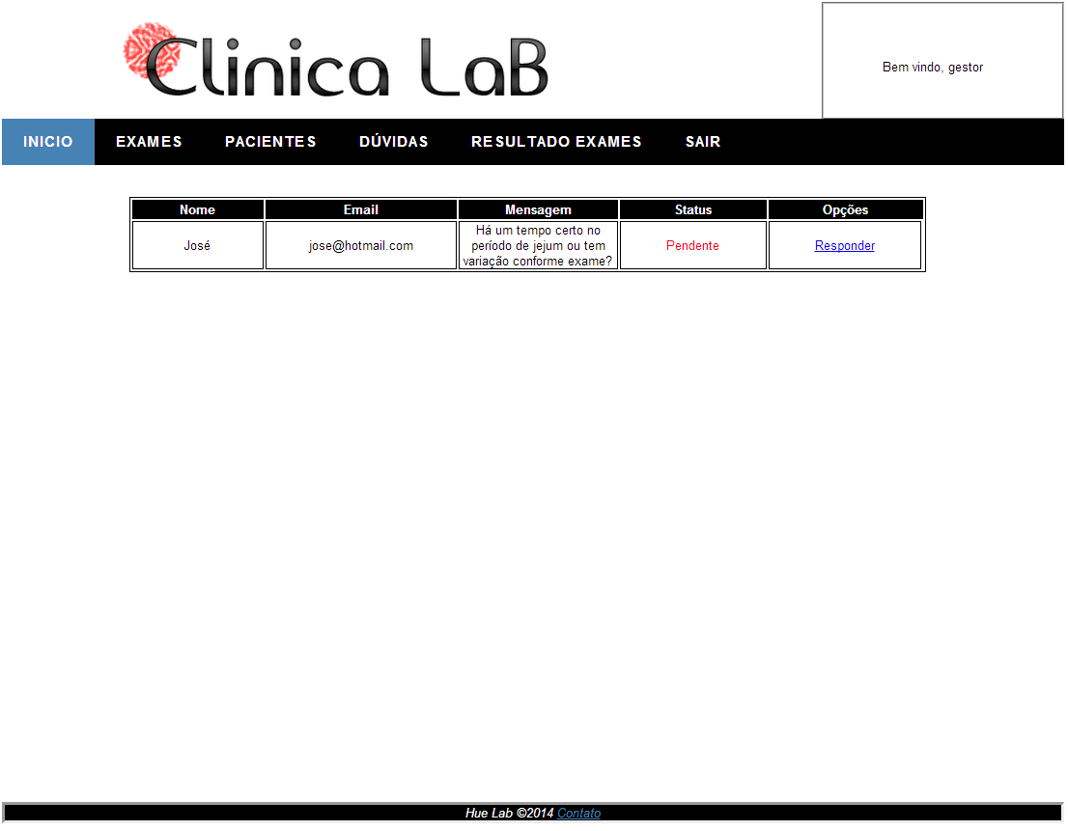
Interface do Usuário
*Visão Gestor

Slide 28
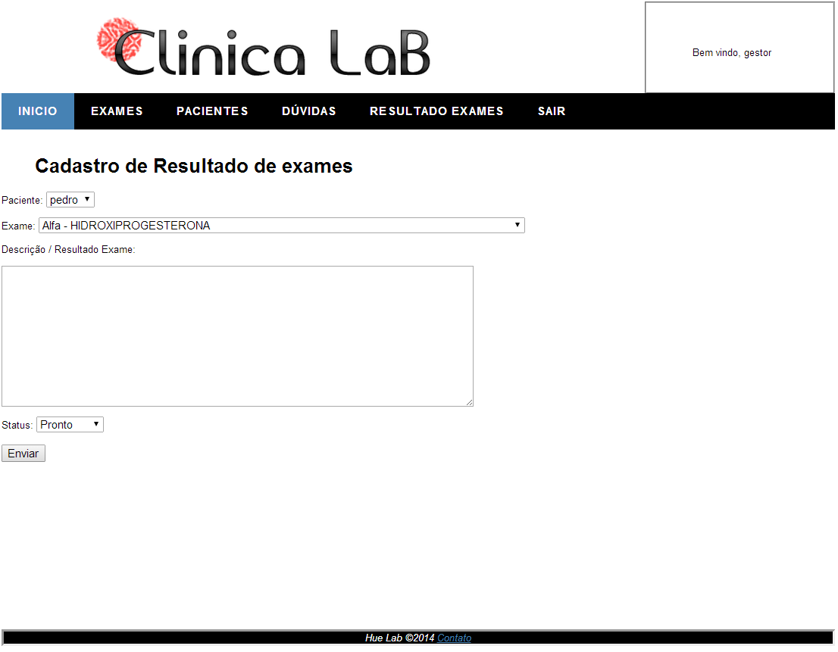
Interface do Usuário
*Visão Gestor

Slide 29

Interface do Usuário
*Visão ADM

Slide 30
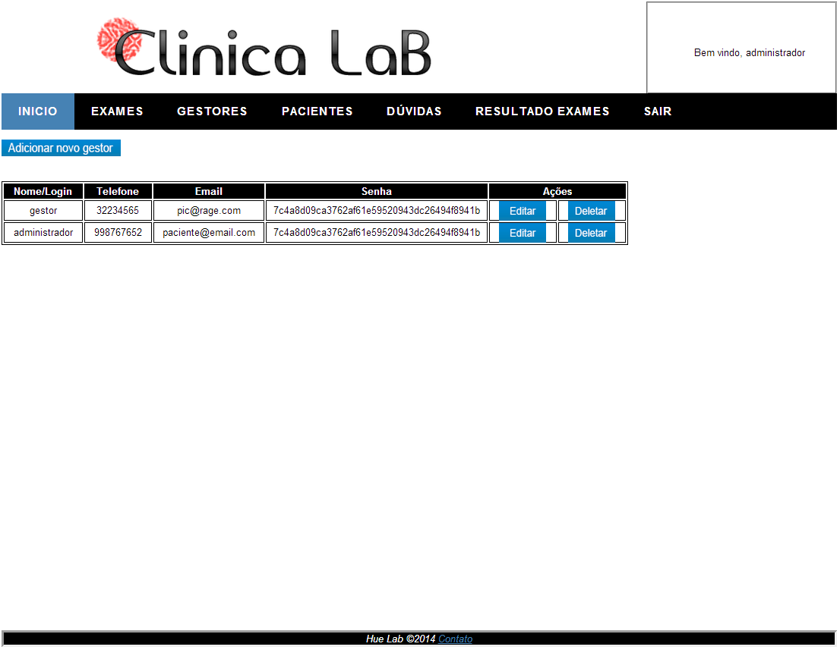
Interface do Usuário
*Visão ADM

Slide 31
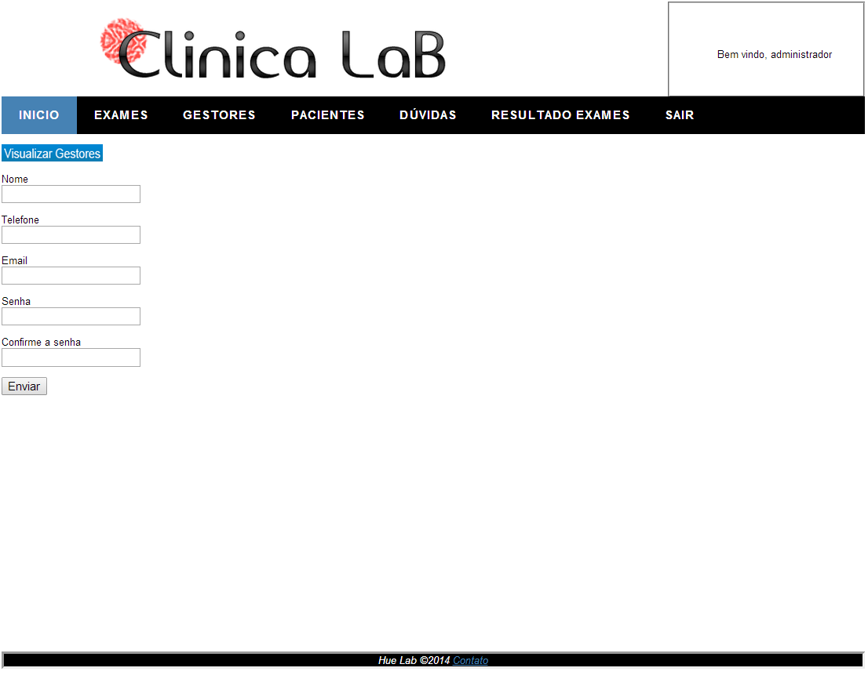
Interface do Usuário
*Visão ADM

Slide 32
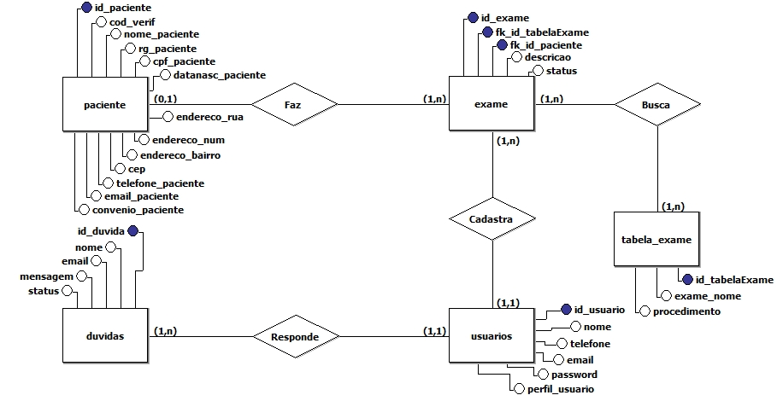
Banco de Dados

Slide 33
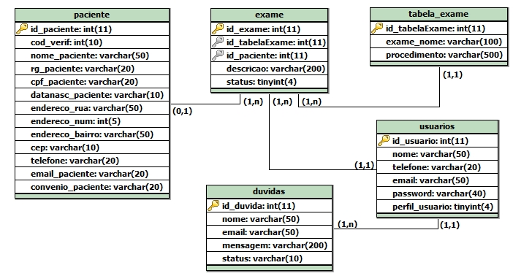
Banco de Dados

Slide 34
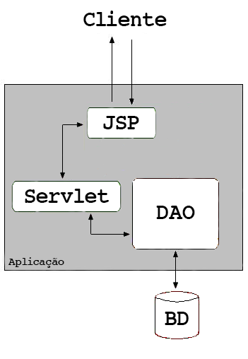
Arquitetura do Software
A aplicação é iniciada com uma pagina JSP para montar o layout juntamente com as paginas HTML. Com o surgimento de uma requisição de dados os SERVLET’S são chamados para atender os processos, utilizando os dados presentes no VO, que armazenam as informações contidas no Banco de Dados e as transportam, para atender as requisições solicitadas, enviando novamente às páginas JSP para ser exibida ao cliente.

Slide 35
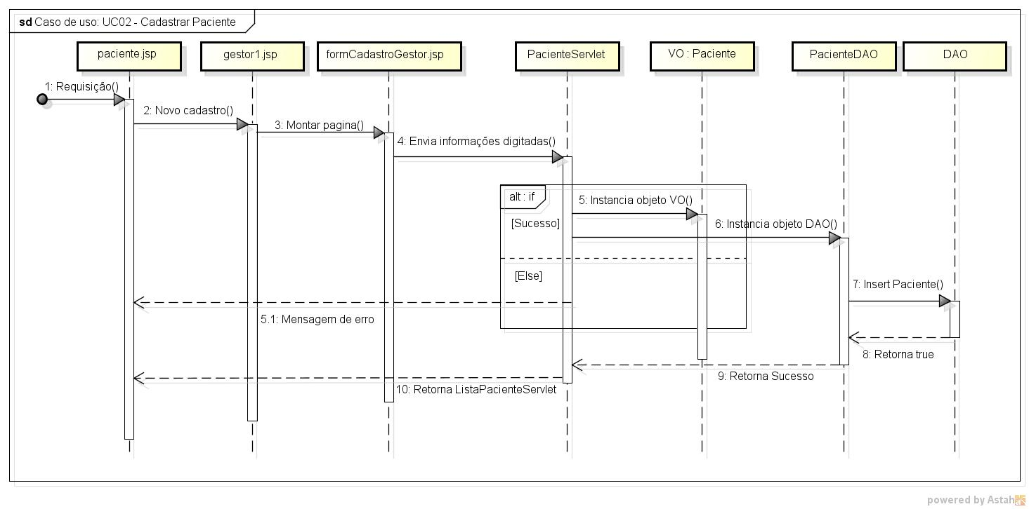
Arquitetura do Software
Caso de Uso: UC02 – Cadastrar Paciente

Slide 36
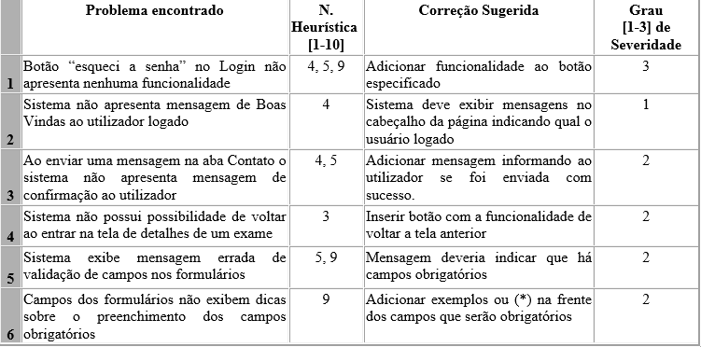
Inspeção de Usabilidade

Slide 37
Inspeção de Usabilidade
3 - Controle do usuário e liberdade: Os usuários podem escolher funções do sistema por engano e precisarão de uma "saída de emergência" bem marcada para deixar o estado não desejado sem ter que passar por um extenso diálogo.
4 - Consistência e padrões: Usuários não devem ter que imaginar se palavras, situações, ou ações diferentes significam a mesma coisa. Devem se seguir as convenções da plataforma. Usar palavras de forma consistente no conteúdo e nos botões. Deve-se verificar os títulos e cabeçalhos das páginas confrontando-os com os links que apontam para eles.
5 - Prevenção de erro: Muito melhor que boas mensagens de erro é um projeto cuidadoso que, em primeiro lugar, previna a ocorrência de problemas através de orientação e apresentação de recursos que facilitem a navegação.
9 - Auxiliar usuários a reconhecer, diagnosticar e recuperar ações erradas: Mensagens de erro devem ser expressas em linguagem clara (sem códigos), indicar precisamente o problema, e sugerir construtivamente uma solução.

Slide 38
Conclusão
O ponto principal do sistema é a possibilidade de controle e gestão de exames para uma clínica, além de facilidade para o paciente que for realizar um exame.
Neste primeiro momento foram selecionadas apenas algumas funcionalidades com o objetivo de validar o sistema junto com o usuário final. No trabalho futuro serão incluídas novas funcionalidades.
No futuro poderá ser acrescentado uma funcionalidade de coleta domiciliar, agendamento de exames online no website da clínica e o ajuste do website para dispositivos mobile.

